Slide 1
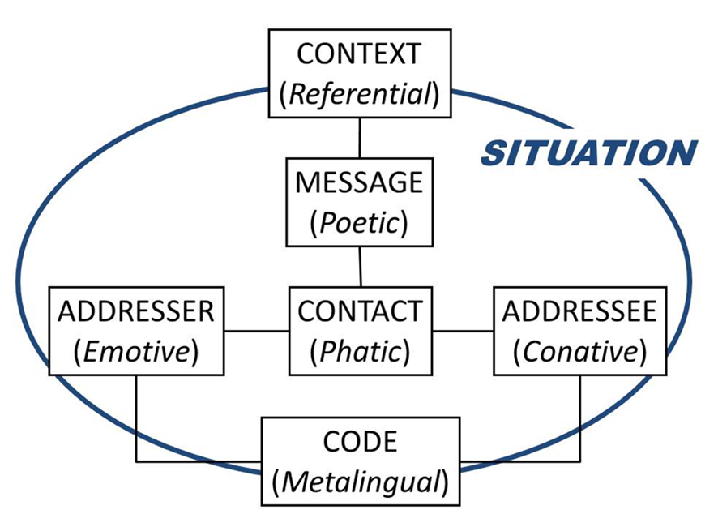
Komunikačně orientovaná lingvistika
Roman Jakobson: schéma komunikačních faktorů a komunikačních funkcí
Úvod do studia jazyka –
prezentace 13
Irena Vaňková

Slide 2
Komunikačně-pragmatický obrat (Gerhard Helbig)
Strukturní lingvistika – v popředí je jazyk jako abstraktní systém
X Komunikačně orientovaná (parolová, pragmatická) lingvistika – jazyková praxe, konkrétní komunikační činnost konkrétních lidí; jde o jisté podoby lidského chování – jazykového chování, které
má určitá pravidla (gramatika, slovník – ale nejen to) +
má mnoho různých podmínek, vnějších i vnitřních, za nichž se odehrává; ta jsou jednak specifická pro každý komunikační / mluvní akt, jednak obecná, platná pro komunikaci vůbec
- pragmalingvistika, pragmatika
Srov. i tuto diplomovou práci: https://dspace.cuni.cz/bitstream/handle/20.500.11956/28509/BPTX_2009_1_11210_0_145357_0_78164.pdf?sequence=1&isAllowed=y

Slide 3
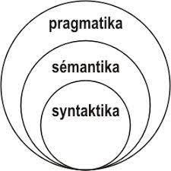
HELBIG, Gerhard: Vývoj jazykovědy po roce 1970. Praha: Academia, 1991.
Komunikačně pragmatický obrat v lingvistice – cca na přelomu 60. a 70. let 20. století
Podle Gerharda Helbiga
„odklon od systémově orientované lingvistiky a příklon k lingvistice orientované komunikačně“

Slide 4
Jakobson, Roman: Lingvistika a poetika. In: Poetická funkce. Jinočany: H&H, 1995, s. 74 – 105.
Notes:
Český výbor ze statí RJ, sestavil M. Červenka, spíš orientováno na stati k literatuře – spojení lingvo-literárněvědního aspektu studia, jak je vidět i v té stati L a P

Slide 5
Notes:
Dnes narozeniny… 11. 10. … 120 let

Slide 6
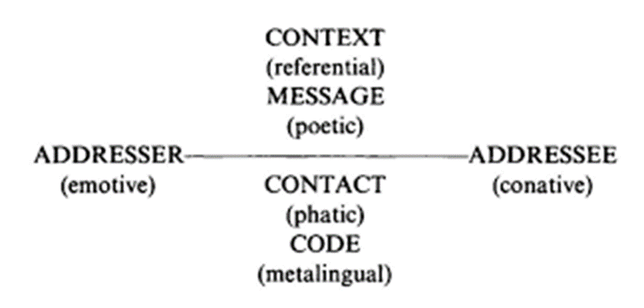
Jakobsonův model komunikace:
faktory komunikace a komunikační funkce

Slide 7
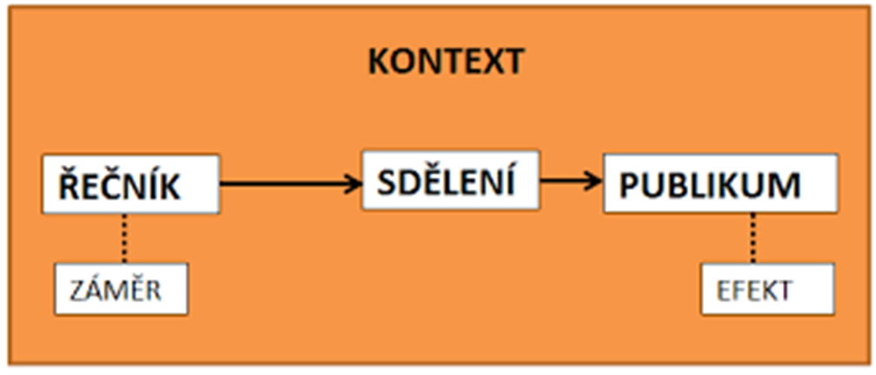
Karl Bühler (1879 – 1963)
Darstellung "zobrazení, zpodobení“ - funkce referenční, zobrazovací – předmět, věcný obsah (záměr, cíl: informovat)
Ausdruck "výraz" (popř. Kundgabe "projev") – funkce expresivní, výrazová – mluvčí (záměr, cíl: vyjádřit se)
Appell "výzva" (z lat. ap¬pellō oslovuji, vyzývám) – funkce apelová, výzvová – adresát (záměr, cíl: zapůsobit na recipienta)
Notes:
Nejprve J. odděloval komunikační funkci praktického jazyka a kom. funkci poetickou.
Ve svém pozdějším slavném modelu jazykových funkcí rozvinul model K. B-a, dále inspirace Malinowského a Mukařovského (funkce estetická). Také inspirace v ruském formalismu: původně dichotomie běžný jazyk – jazyk básnický. Až v 50. letech doplnil funkci fatickou, metajazykovou a poetickou.

Slide 9
NÁZEV FUNKCE | ORIENTACE NA … (faktor) | FUNKCE | PŘÍKLAD
1) poznávací, referenční, zobrazovací, kognitivní | kontext | poskytnutí informace | Dnes mají banány v akci. (Prosté oznámení.)
2) emotivní, expresivní | mluvčí | vyjádření (exprese) pocitů či postojů mluvčího (cíl – ulevit si) | Blbý banány! To mám teďka ještě letět do Alberta?
3) konativní, apelativní | adresát | snaha zapůsobit na adresáta, ovlivnit jeho chování | Dnes mají banány v akci! (S intencí: Prosím, běž je koupit.) Reklamní leták: „Dnes u nás pouze za 19.90!“
4) fatická | kontakt | vytvoření či udržení sociálního vztahu | … Víte, že dnes mají v akci banány? - To je dost, však za ty peníze se to normálně nehodí kupovat.
5) metajazyková | kód | tematizace jazyka, žánru, komunikace samé… | Stejně to je divný slovo – banány.
6) poetická | sdělení | zaměření pozornosti na samo sdělení, „na znak sám“ | viz dále – báseň o banánu, typogram

Slide 10
Poetická funkce ……………….. typogram „banán“
Nikdo neví, čím to je,
že když banán dozraje,
tak ho jedí nejvíce
děti, no a opice.
Typogram – zapojení písmen a jazykových forem do výtvarné podoby objektu: tvar banánu je vytvořen pomocí opakování grafické podoby slova banán. (Na tomto obrázku to bohužel není moc vidět.)

Slide 11
Funkce poetická
X prostě sdělovací
Veni, vidi, vici…
paralelismus, ekvivalence
ozvláštnění, aktualizace (proti automatismu běžného sdělení)
soustředění pozornosti na znak sám (oproti soustředění na sdělení):
„jak“ – oproti „co“
Má mnoho společného s funkcí metajazykovou

Slide 12
Funkce poetická
potenciálně je přítomna v každém jazykovém projevu
Spí myrty s mírnými lístky mírnými stíny spala stará zahrada jas jasan v snách
rybíz vybízí rty Filipíny
a tráva vstáva­la zrána na hradbách
(K. Biebl)

Slide 13
Funkce referenční / poznávací / prostě sdělovací
- opírá se o (nejlépe) jednoznačnou referenci, jejíž znalost sdílí mluvčí i posluchač, autor i čtenář
Reference: vztah znaku a referentu, tj. předmětu / denotátu v mimojazykové skutečnosti
Na úrovni systému je schopnost vztahovat se k referentům mimojaz. skutečnosti pouze potenciální – použitím v řeči, v konkrétní komunikační situaci, se stane aktuální a získává referent –
Znaky opouštějí abstraktní prostor systému a vstupují do světa a svět vstupuje do nich (parafr. Ricouera, s. 33)
Indexikálnost
já, teď, zde – obecný význam (já odkazuje k mluvčímu apod.), ale referenty se podle situace mění: „ego hic et nunc“
- Nutná sdílená znalost komunikační situace + sdílené porozumění kontextu
- Indexový charakter však nemají jen deiktické výrazy („indexy“) – vše k něčemu odkazuje:
a) k smyslově dostupnému objektu, b) k fantasmatu (k něčemu, co je „vymyšlené“, fikční)

Slide 14
Funkce expresivní / emotivní
- emoce mluvčího
- i suprasegmentální prostředky – intonace, tempo, hlasitost
mimika, gesta aj.
vzrušení, rozčilení, citová angažovanost – neklidnost, nekoherentnost projevu,, deformovanost řečového proudu, špatná či příznaková artikulace; potlačení sdělovací funkce; nezvládnutí vlastních emocí, neschopnost udržet je pod kontrolou vs. spontánnost
nadávky, emotivní formule – sakra, hergot, do pytle
grotesknost, časté karikování
emotivní – emocionální se někdy rozlišuje – intencionalita
emocionální = nezáměrnost, spontaneita, výtrysk emocí X
emotivní = spíše záměrné působení na adresáta
příklad hypertrofie fatické a emotivní funkce – moderátoři televizních pořadů typu
talk-show (s. 47); jaký účinek na diváka?

Slide 15
Funkce konativní / apelová
konativní, apelová, výzvová, signální
působení na adresáta (až po snahu o manipulaci)
Persvazivní – direktivní – manipulativní (v reklamě, agitačních textech)
Způsoby působení jsou průhledné méně nebo více (i podprahové působení)
Reklamní texty – slogany
pokyny: Objevte ostrov Vašich snů. Dejte přednost kvalitě. Vyhrajte dům!
otázky: Máte problémy? – Jsme zde. Tu chuť ještě neznáte? – Ochutnejte. Už máte nové číslo časopisu Cosmopolitan? Že ne? Tak to se nedozvíte o…
tvrzení: S námi vždy vyhrajete. Vašim představám dáme křídla.

Slide 16
Funkce metajazyková
Styčné body s funkcí poetickou
Blízká funkci prostě sdělné (jen téma je specifické – orientované na jazyk)
slovníky, jazykovědná literatura apod. (celé komunikáty)
Další okruhy
metajazykové komentáře – upřesňování, vysvětlování neznámých výrazů, komentování formy či významu řečeného, reflexe jazykového kódu a jazykových prostředků v nejširším smyslu slova
A co to znamená …?

Slide 17
Funkce fatická / kontaktová
V reklamě aj. podporuje funkci apelativní – konativní
Pouťoví vyvolávači, odchytávači kolemjdoucích
Zdvořilostní strategie – spojeno s řečovou etiketou
Spontánní komunikace tváří v tvář – její příznačné prvky a typické prostředky:
2. os., tykání – vykání, oslovování – Aleno, pane doktore, paní Svobodová, slečno, pane kolego…
hele, viď, vidíš, víš, víte, jo, že jo, že ne, ty jo, ty vole…
pozdravy, přání, komplimenty – konvencionalizované formule a fráze; někdy dojem falešné hry, přetvářky
konverzační styl, „hovor pro hovor“, „krásný hovor“, salónní konverzace na ustálená témata
občas i funkce provokativní, ironizující, sarkastická (pořad Jana Krause Uvolněte se, prosím – talk-show apod.)
nadávky, urážky – ty někdy i výrazem exprese

Slide 18
Hoffmannová, Jana: Fatická funkce jazyka, konverzace a její žánry. Slovo a slovesnost, 57, 1996, s. 191 – 205.
http://sas.ujc.cas.cz/archiv.php?lang=en&art=3685
Konverzace jako hlavní typ fatického diskurzu („hlavní manifestace fatické funkce“)
Konverzační situace a její parametry
Konverzace a dialog
Žánry a typy fatického diskurzu
navázání, udržování, přerušení kontaktu
„small-talk“ a „party-talk“

Slide 19
Nezbytné podmínky komunikace (podle M. Čejky)
Komunikace jako přenos informace … je možná pouze tehdy, je-li k dispozici…
1. zdroj informace – vysílač (mluvčí / pisatel, autor – původce): 1.os. zájmen a sloves
2. adresát – přijímač (posluchač / čtenář – příjemce: 2. os. zájmen a sloves
3. kanál, tj. fyzický a psychický kontakt mezi původcem a adresátem + prostředí (médium), které takový kontakt umožňuje – např. elektromagnetické vlny
4. sdělení, zpráva – informace zakódovaná do vnímatelné a rozlišitelné podoby
5. kód – množina symbolů a pravidel jejich užívání, jimiž se sdělení převádí do podoby schopné přenosu v daném kanálu; je společný původci i adresátovi – aspoň částečně
6. předmět komunikace – téma
7. kontext – společný původci i adresátovi;
a/ jazykový (univerzum textu)
b/ mimojazykový (konsituace)
… adaptováno podle modelu R. Jakobsona … co je tam navíc?

Slide 20
Čmejrková, Světla – Kaderka, Petr: Pragmatické aspekty češtiny. (Studie k moderní mluvnici češtiny 1.) Olomouc: Univerzita Palackého, 2013.
- s. 30 Kombinace funkcí, funkce dominantní
- s. 30 Poetická funkce
s. 33 Prostě sdělovací funkce a reference
s. 37 Konativní funkce
s. 42 Fatická funkce
s. 45 Emotivní funkce
s. 50 Metajazyková funkce
(Interpretace a tvůrčí rozvinutí Jakobsonových funkcí. Příklady)

Slide 21
Literatura:
Jakobson, Roman: Lingvistika a poetika. In: Poetická funkce. Jinočany: H&H, 1995, s. 74 – 105.
https://monoskop.org/images/2/29/Jakobson_Roman_1960_1995_Lingvistika_a_poetika.pdf
Čejka, Mirek: Úvod do studia jazyka pro bohemisty.
Čmejrková, Světla – Kaderka, Petr: Pragmatické aspekty češtiny. (Studie k moderní mluvnici češtiny 1.) Olomouc: Univerzita Palackého, 2013.
Hoffmannová, Jana: Fatická funkce jazyka, konverzace a její žánry. Slovo a slovesnost, 57, 1996, s. 191 – 205.
http://sas.ujc.cas.cz/archiv.php?lang=en&art=3685

